Slide 1
Instituto del Niño y Adolescente del Uruguay
Población y PROYECTOS
MARZO 2015

Slide 2
Datos de la Población

Slide 3
Cuadro 1.Niños, Niñas y Adolescentes atendidos en la Institución por Edad, según Sexo
Población | Edad
Sexo | 0-3 | 4-5 | 6-12 | 13-17 | 18 y más | Total General
Niñas | 23081 | 3990 | 6977 | 4659 | 825 | 39532
Varones | 23852 | 4226 | 7572 | 6015 | 1407 | 43072
Total General | 46933 | 8216 | 14549 | 10674 | 2232 | 82604
*Incluye a los Niños, Niñas y Adolescentes atendidos en la Institución.

Slide 4
Gráfico 1. Evolución de la Población atendida en la Institución
*Incluye a los Niños, Niñas y Adolescentes atendidos en la Institución.

Slide 5
Cuadro 2.Niños, Niñas y Adolescentes atendidos, por Edad, según Modalidad de atención y Sexo
Población |  |  | Edad
Modalidad |  | Sexo | 0-3 | 4-5 | 6-12 | 13-17 | 18 y más | Total General
Atención en la Comunidad |  | Niñas | 413 | 362 | 1189 | 1085 | 321 | 3370
 |  | Varones | 461 | 351 | 1425 | 1638 | 801 | 4676
Total Atención en la Comunidad |  |  | 874 | 713 | 2614 | 2723 | 1122 | 8046
Atención Integral de Tiempo Parcial |  | Niñas | 22810 | 3584 | 5388 | 2917 | 207 | 34906
 |  | Varones | 23534 | 3826 | 5658 | 3750 | 237 | 37005
Total Atención Integral de Tiempo Parcial |  |  | 46344 | 7410 | 11046 | 6667 | 444 | 71911
Alternativa Familiar |  | Niñas | 73 | 69 | 311 | 219 | 43 | 715
 |  | Varones | 92 | 92 | 318 | 193 | 27 | 722
Total Alternativa Familiar |  |  | 165 | 161 | 629 | 412 | 70 | 1437
Atención Integral de Tiempo Completo |  | Niñas | 178 | 87 | 489 | 864 | 333 | 1951
 |  | Varones | 185 | 106 | 619 | 1171 | 654 | 2735
Total Atención Integral de Tiempo Completo ** |  |  | 363 | 193 | 1108 | 2035 | 987 | 4686
Total General |  |  | 47746 | 8477 | 15397 | 11837 | 2623 | 86080
*En este cuadro y en los subsiguientes a diferencia del Cuadro anterior, se presenta la cantidad de prestaciones otorgadas (puede ser más de una por niño, niña o adolescente). Incluye la Población de SIRPA. **Ver cuadro 2.1

Slide 6
Cuadro 2.1.Niños, Niñas y Adolescentes atendidos en la Modalidad de Atención Integral de Tiempo Completo por Edad, según Contexto.
Población |  | Edad
Modalidad | Contexto | 0-3 | 4-5 | 6-12 | 13-17 | 18 y más | Total General
Atención Integral de Tiempo Completo | En Residencia | 275 | 134 | 904 | 1887 | 928 | 4128
 | En Contexto Familiar | 88 | 59 | 204 | 148 | 59 | 558
Total Atención Integral de Tiempo Completo |  | 363 | 193 | 1108 | 2035 | 987 | 4686
*En este cuadro se desagrega el número de niños, niñas y adolescentes vinculados a Proyectos de Tiempo Completo, teniendo en cuenta el lugar en el que residen, ya sea en Hogares de INAU o en Contexto familiar. El Contexto Familiar puede ser propio (cuando reside con su familia de origen) o ajeno (cuando reside en algún tipo de Alternativa Familiar con apoyo económico de INAU). La pertinencia de incluir a los niños, niñas y adolescentes que residen en Contexto Familiar dentro de la Modalidad Atención Integral de Tiempo Completo, se debe a que el Equipo Técnico de dicha Modalidad es quien realiza el seguimiento. Estas medidas responden a la existencia de una política institucional que promueve la desinstitucionalización de la población vinculada a Hogares de INAU, fortaleciendo en primera instancia el trabajo con la familia de origen y cuando esto no es posible, buscando otras Alternativas Familiares.

Slide 7
Cuadro 3.Niños, Niñas y Adolescentes atendidos por Relación Institucional, según Modalidad de atención
Población | Relación Institucional
Modalidad | Oficial | Convenio | Contrato | Otros | Total General
Atención en la Comunidad | 5526 | 2080 |  | 440 | 8046
Atención Integral de Tiempo Parcial | 3095 | 68816 |  |  | 71911
Alternativa Familiar | 707 |  | 730 |  | 1437
Atención Integral de Tiempo Completo ** | 2232 | 2454 |  |  | 4686
Total General | 11560 | 73350 | 730 | 440 | 86080
**Ver cuadro 2.1

Slide 8
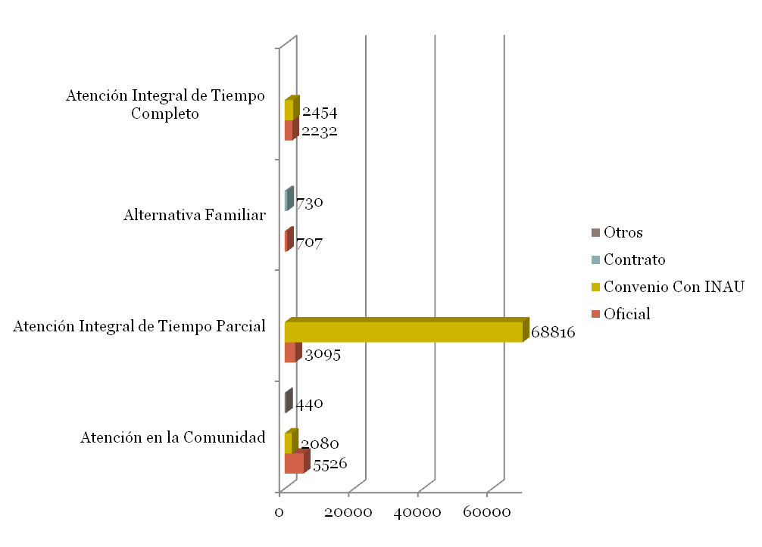
Gráfico 2. Distribución de la población atendida por Relación Institucional, según Modalidad de atención

Slide 9
Cuadro 4. Proyectos de atención por Relación Institucional, según Modalidad de atención
Proyectos | Relación Institucional
Modalidad | Oficial | Convenio | Contrato | Otros | Total General
Atención en la Comunidad | 100 | 40 |  | 38 | 178
Atención Integral de Tiempo Parcial | 86 | 666 |  |  | 752
Alternativa Familiar | 309 |  | 381 |  | 690
Atención Integral de Tiempo Completo | 112 | 73 |  |  | 185
Total General | 607 | 779 | 381 | 38 | 1805

Slide 10
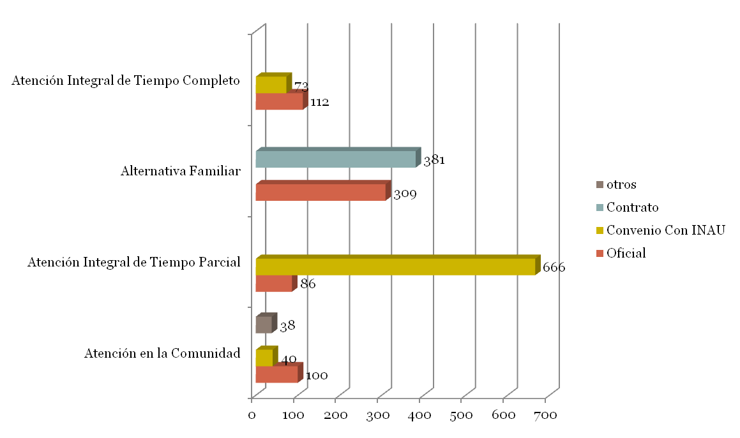
Gráfico 3. Distribución de Proyectos por Modalidad, según Relación Institucional

Slide 11
Cuadro 5. Niños, Niñas y Adolescentes atendidos, por Unidad Organizacional, según Modalidad de atención
Población | Unidad Organizacional
Modalidad | Montevideo | Interior | Total General
Atención en la Comunidad | 4157 | 3889 | 8046
Atención Integral de Tiempo Parcial | 21350 | 50561 | 71911
Alternativa Familiar | 451 | 986 | 1437
Atención Integral de Tiempo Completo ** | 3117 | 1569 | 4686
Total General | 29075 | 57005 | 86080
*En los Cuadros 23 al 41 se detalla información por Departamento.
En la categoría Montevideo se incluyen datos de: División CAIF, División Salud, Departamento de Adopciones, División Protección Integral a la Infancia y la Adolescencia, División Protección Integral en Contexto Familiar y Comunitario, División Convenios, Departamento Acogimiento Familiar, DAIF, SIRPA, División Jurídica, Direcciones Regionales, División Estudio y Derivación.
** Ver Cuadro 2.1

Slide 12
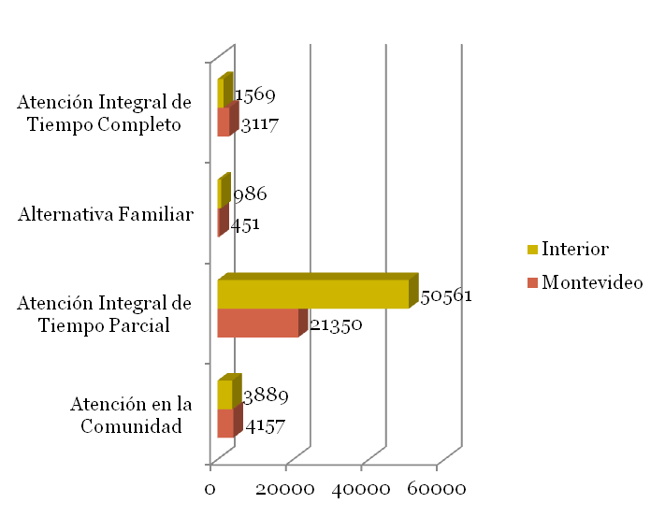
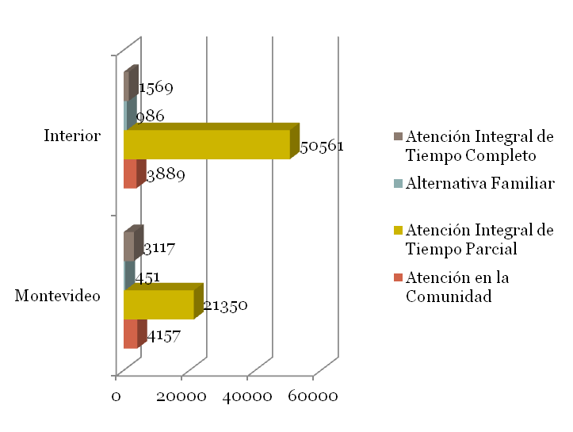
Gráfico 4. Distribución de la población atendida
Gráfico 4.1 por Modalidad de atención, según Unidad Organizacional
Gráfico 4.2 por Unidad Organizacional, según Modalidad de atención

Slide 13
Cuadro 6. Proyectos de atención por Unidad Organizacional, según Modalidad de atención
Proyectos | Unidad Organizacional
Modalidad | Montevideo | Interior | Total General
Atención en la Comunidad | 99 | 79 | 178
Atención Integral de Tiempo Parcial | 244 | 508 | 752
Alternativa Familiar | 256 | 434 | 690
Atención Integral de Tiempo Completo | 100 | 85 | 185
Total General | 699 | 1106 | 1805

Slide 14
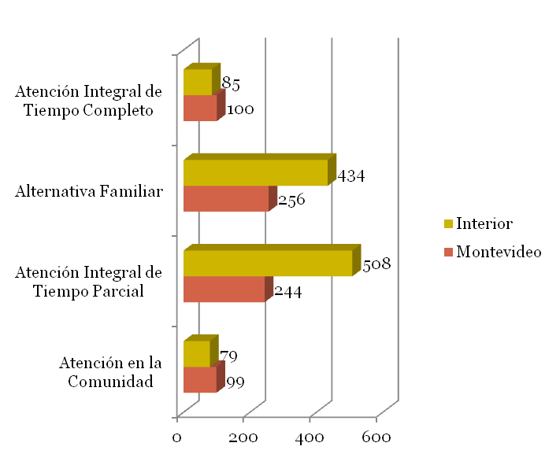
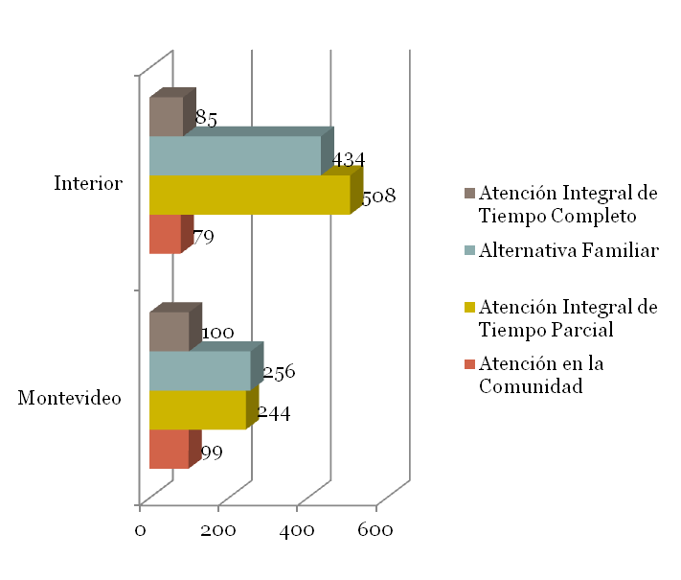
Gráfico 5. Distribución de Proyectos por Unidad Organizacional, según Modalidad de atención
Gráfico 5.1 por Modalidad de atención, según Unidad Organizacional
Gráfico 5.2 por Unidad Organizacional, según Modalidad de atención

Slide 15
Distribución según Modalidades y Perfiles

Slide 16
Cuadro 7. Niños, Niñas y Adolescentes atendidos en la Modalidad Atención a la Comunidad, por Relación Institucional, según Perfil
Modalidad Atención a la Comunidad | Relación Institucional
Perfil | Oficial | Convenios | Otros | Total General
Apoyo al Egreso |  | 27 | 69 | 96
Apoyo terapéutico |  | 9 |  | 9
Áreas pedagógicas | 134 |  |  | 134
Atención al Niño y la Familia | 634 |  |  | 634
Atención comunitaria | 894 |  |  | 894
Capacitación y Formación | 445 | 31 |  | 476
Educativo, recreativo y social | 69 | 75 | 59 | 203
Equipo territorial | 13 | 1333 | 312 | 1658
Estudio y Derivación | 2199 |  |  | 2199
Formación en Deportes |  | 169 |  | 169
Legitimación Adoptiva y Adopción | 638 |  |  | 638
Libertad Asistida | 412 | 132 |  | 544
Libertad Vigilada | 20 |  |  | 20
Programa Cultural |  | 186 |  | 186
Promoción de jóvenes |  | 118 |  | 118
Tratamiento ambulatorio por Consumo | 40 |  |  | 40
Víctimas de Violencia | 28 |  |  | 28
Total General | 5526 | 2080 | 440 | 8046

Slide 17
Cuadro 8. Proyectos en la Modalidad Atención a la Comunidad, por Relación Institucional, según Perfil
Modalidad Atención a la Comunidad | Relación Institucional
Perfil | Oficial | Convenios | Otros | Total General
Apoyo al Egreso | 1 |  | 2 | 3
Apoyo terapéutico |  | 1 |  | 1
Áreas pedagógicas | 4 |  |  | 4
Atención al Niño y la Familia | 12 |  |  | 12
Atención comunitaria | 24 |  |  | 24
Capacitación y Formación | 5 | 1 |  | 6
Educativo, recreativo y social | 2 | 4 | 5 | 11
Equipo territorial | 1 | 25 | 31 | 57
Estudio y Derivación | 23 |  |  | 23
Formación en Deportes |  | 1 |  | 1
Legitimación Adoptiva y Adopción | 2 |  |  | 2
Libertad Asistida | 20 | 6 |  | 26
Libertad Vigilada | 1 |  |  | 1
Prestaciones Económicas | 1 |  |  | 1
Programa Cultural |  | 1 |  | 1
Promoción de jóvenes |  | 1 |  | 1
Tratamiento ambulatorio por Consumo | 1 |  |  | 1
Víctimas de Violencia | 3 |  |  | 3
Total General | 100 | 40 | 38 | 178

Slide 18
Cuadro 9. Niños, Niñas y Adolescentes atendidos en la Modalidad Atención a la Comunidad, por Unidad Organizacional, según Perfil
Modalidad Atención a la Comunidad | Unidad Organizacional
Perfil | Montevideo | Interior | Total General
Apoyo al Egreso | 96 |  | 96
Apoyo terapéutico | 9 |  | 9
Áreas pedagógicas |  | 134 | 134
Atención al Niño y la Familia | 243 | 391 | 634
Atención comunitaria | 516 | 378 | 894
Capacitación y Formación | 423 | 53 | 476
Educativo, recreativo y social | 134 | 69 | 203
Equipo territorial | 870 | 788 | 1658
Estudio y Derivación | 328 | 1871 | 2199
Formación en Deportes | 169 |  | 169
Legitimación Adoptiva y Adopción | 638 |  | 638
Libertad Asistida | 357 | 187 | 544
Libertad Vigilada | 20 |  | 20
Programa Cultural | 186 |  | 186
Promoción de jóvenes | 118 |  | 118
Tratamiento ambulatorio por Consumo | 40 |  | 40
Víctimas de Violencia | 10 | 18 | 28
Total General | 4157 | 3889 | 8046

Slide 19
Cuadro 10. Proyectos en la Modalidad Atención a la Comunidad, por Unidad Organizacional, según Perfil
Modalidad Atención a la Comunidad | Unidad Organizacional
Perfil | Montevideo | Interior | Total General
Apoyo al Egreso | 3 |  | 3
Apoyo terapéutico | 1 |  | 1
Áreas pedagógicas | 1 | 3 | 4
Atención al Niño y la Familia | 5 | 7 | 12
Atención comunitaria | 15 | 9 | 24
Capacitación y Formación | 3 | 3 | 6
Educativo, recreativo y social | 9 | 2 | 11
Equipo territorial | 43 | 14 | 57
Estudio y Derivación | 1 | 22 | 23
Formación en Deportes | 1 |  | 1
Legitimación Adoptiva y Adopción | 2 |  | 2
Libertad Asistida | 9 | 17 | 26
Libertad Vigilada | 1 |  | 1
Prestaciones Económicas | 1 |  | 1
Programa Cultural | 1 |  | 1
Promoción de jóvenes | 1 |  | 1
Tratamiento ambulatorio por Consumo | 1 |  | 1
Víctimas de Violencia | 1 | 2 | 3
Total General | 99 | 79 | 178

Slide 20
Cuadro 11. Niños, Niñas y Adolescentes atendidos en la Modalidad Atención Integral de Tiempo Parcial, por Relación Institucional, según Perfil
Modalidad Atención Integral de Tiempo Parcial | Relación Institucional
Perfil | Oficial | Convenios | Total General
Adolescentes embarazadas, Madres y o Padres con hijos. |  | 56 | 56
Albergue Tiempo Parcial | 5 |  | 5
Atención con referente familiar |  | 14 | 14
Atención en distintos modelos de Acogimiento Familiar |  | 84 | 84
CAIF |  | 51226 | 51226
Centro Diurno | 1596 | 94 | 1690
Centro Juvenil | 241 | 4968 | 5209
Club de Niños | 1000 | 9713 | 10713
Discapacidad Tiempo Parcial |  | 1478 | 1478
Niño en Situación de Calle | 112 | 750 | 862
Orientación, Capacitación y Formación | 134 |  | 134
Tratamiento por Consumo de Sustancias psicoactivas | 7 |  | 7
Víctimas de Violencia |  | 433 | 433
Total General | 3095 | 68816 | 71911

Slide 21
Cuadro 12. Proyectos en la Modalidad Atención Integral de Tiempo Parcial, por Relación Institucional, según Perfil
Modalidad Atención Integral de Tiempo Parcial | Relación Institucional
Perfil | Oficial | Convenio | Total General
Adolescentes embarazadas, Madres y/o Padres con hijos. |  | 1 | 1
Albergue Tiempo Parcial | 2 |  | 2
Atención con referente familiar |  | 1 | 1
Atención en distintos modelos de Acogimiento Familiar |  | 1 | 1
CAIF |  | 382 | 382
Centro Diurno | 37 | 1 | 38
Centro Juvenil | 13 | 85 | 98
Club de Niños | 24 | 135 | 159
Discapacidad Tiempo Parcial |  | 32 | 32
Niño en Situación de Calle | 4 | 17 | 21
Orientación, Capacitación y Formación | 5 |  | 5
Tratamiento por Consumo de Sustancias psicoactivas | 1 |  | 1
Víctimas de Violencia |  | 11 | 11
Total General | 86 | 666 | 752

Slide 22
Cuadro 13. Niños, Niñas y Adolescentes atendidos en la Modalidad Atención Integral de Tiempo Parcial, por Unidad Organizacional, según Perfil
Modalidad Atención Integral de Tiempo Parcial | Unidad Organizacional
Perfil | Montevideo | Interior | Total General
Adolescentes embarazadas, Madres y o Padres con hijos. | 56 |  | 56
Albergue Tiempo Parcial |  | 5 | 5
Atención con referente familiar | 14 |  | 14
Atención en distintos modelos de Acogimiento Familiar | 84 |  | 84
CAIF | 11713 | 39513 | 51226
Centro Diurno | 496 | 1194 | 1690
Centro Juvenil | 2829 | 2380 | 5209
Club de Niños | 4331 | 6382 | 10713
Discapacidad Tiempo Parcial | 840 | 638 | 1478
Niño en Situación de Calle | 626 | 236 | 862
Orientación, Capacitación y Formación | 3 | 131 | 134
Tratamiento por Consumo de Sustancias psicoactivas | 7 |  | 7
Víctimas de Violencia | 351 | 82 | 433
Total General | 21350 | 50561 | 71911

Slide 23
Cuadro 14. Proyectos en la Modalidad Atención Integral de Tiempo Parcial por Unidad Organizacional, según Perfil
Modalidad Atención Integral de Tiempo Parcial | Unidad Organizacional
Perfil | Montevideo | Interior | Total General
Adolescentes embarazadas, Madres y o Padres con hijos. | 1 |  | 1
Albergue Tiempo Parcial |  | 2 | 2
Atención con referente familiar | 1 |  | 1
Atención en distintos modelos de Acogimiento Familiar | 1 |  | 1
CAIF | 81 | 301 | 382
Centro Diurno | 9 | 29 | 38
Centro Juvenil | 48 | 50 | 98
Club de Niños | 60 | 99 | 159
Discapacidad Tiempo Parcial | 16 | 16 | 32
Niño en Situación de Calle | 15 | 6 | 21
Orientación, Capacitación y Formación | 2 | 3 | 5
Tratamiento por Consumo de Sustancias psicoactivas | 1 |  | 1
Víctimas de Violencia | 9 | 2 | 11
Total General | 244 | 508 | 752

Slide 24
Cuadro 15. Niños, Niñas y Adolescentes atendidos en la Modalidad Alternativa Familiar, por Relación Institucional, según Perfil
Modalidad Alternativa Familiar | Relación Institucional
Perfil | Oficial | Contrato | Total General
Cuidadoras de Primera Atención | 58 |  | 58
Hogar Acogimiento Fliar - Flia ajena |  | 135 | 135
Hogar Acogimiento Fliar - Flia ampliada |  | 34 | 34
Hogar Acogimiento Fliar - Flia extensa |  | 506 | 506
Hogares de Acogimiento Familiar - Urgencia |  | 55 | 55
Hogares de Alternativa Familiar | 649 |  | 649
Total General | 707 | 730 | 1437

Slide 25
Cuadro 16. Proyectos en la Modalidad Alternativa Familiar, por Relación Institucional, según Perfil
Modalidad Alternativa Familiar | Relación Institucional
Perfil | Oficial | Contrato | Total General
Cuidadoras de Primera Atención | 51 |  | 51
Hogar Acogimiento Fliar - Flia ajena |  | 92 | 92
Hogar Acogimiento Fliar - Flia ampliada |  | 27 | 27
Hogar Acogimiento Fliar - Flia extensa |  | 246 | 246
Hogares de Acogimiento Familiar - Urgencia |  | 15 | 15
Hogares de Alternativa Familiar | 258 | 1 | 259
Total General | 309 | 381 | 690

Slide 26
Cuadro 17. Niños, Niñas y Adolescentes atendidos en la Modalidad Alternativa Familiar, por Unidad Organizacional, según Perfil
Modalidad Alternativa Familiar | Unidad Organizacional
Perfil | Montevideo | Interior | Total General
Cuidadoras de Primera Atención | 56 | 2 | 58
Hogar Acogimiento Fliar - Flia ajena | 45 | 90 | 135
Hogar Acogimiento Fliar - Flia ampliada | 9 | 25 | 34
Hogar Acogimiento Fliar - Flia extensa | 226 | 280 | 506
Hogares de Acogimiento Familiar - Urgencia | 55 |  | 55
Hogares de Alternativa Familiar | 60 | 589 | 649
Total General | 451 | 986 | 1437

Slide 27
Cuadro 18. Proyectos en la Modalidad Alternativa Familiar por Unidad Organizacional, según Perfil
Modalidad Alternativa Familiar | Unidad Organizacional
Perfil | Montevideo | Interior | Total General
Cuidadoras de Primera Atención | 50 | 1 | 51
Hogar Acogimiento Fliar - Flia ajena | 40 | 52 | 92
Hogar Acogimiento Fliar - Flia ampliada | 7 | 20 | 27
Hogar Acogimiento Fliar - Flia extensa | 107 | 139 | 246
Hogares de Acogimiento Familiar - Urgencia | 15 |  | 15
Hogares de Alternativa Familiar | 37 | 222 | 259
Total General | 256 | 434 | 690

Slide 28
Cuadro 19. Niños, Niñas y Adolescentes atendidos en la Modalidad Atención Integral de Tiempo Completo, por Relación Institucional, según Perfil
Modalidad Atención Integral de Tiempo Completo | Relación Institucional
Perfil | Oficial | Convenios | Total General
24 Horas | 930 | 1144 | 2074
Albergue Tiempo Completo |  | 198 | 198
Centro de Ingreso | 199 | 36 | 235
Centro de Internación Transitoria | 271 |  | 271
Discapacidad Tiempo Completo | 61 | 582 | 643
Educativas Altamente específicas |  | 298 | 298
Hogar Pequeño | 72 |  | 72
Madres Adolescentes y adolescentes embarazadas | 29 | 40 | 69
Niño en Situacion de Calle de Tiempo Completo |  | 52 | 52
Niños de 0 a 7 años | 52 |  | 52
Privación de Libertad | 604 |  | 604
Régimen de Semi-Libertad | 14 |  | 14
Tratamiento por Consumo de Sustancias psicoactivas |  | 104 | 104
Total General | 2232 | 2454 | 4686

Slide 29
Cuadro 20. Proyectos en la Modalidad Atención Integral de Tiempo Completo, por Relación Institucional, según Perfil
Modalidad Atención Integral de Tiempo Completo | Relación Institucional
Perfil | Oficial | Convenios | Total General
24 Horas | 59 | 34 | 93
Albergue Tiempo Completo |  | 6 | 6
Centro de Ingreso | 6 | 1 | 7
Centro de Internación Transitoria | 6 |  | 6
Discapacidad Tiempo Completo | 2 | 12 | 14
Educativas Altamente específicas |  | 11 | 11
Hogar Pequeño | 8 |  | 8
Madres Adolescentes y adolescentes embarazadas | 1 | 1 | 2
Niño en Situacion de Calle de Tiempo Completo |  | 3 | 3
Niños de 0 a 7 años | 2 |  | 2
Privación de Libertad | 26 |  | 26
Régimen de Semi-Libertad | 1 |  | 1
Tratamiento por Consumo de Sustancias psicoactivas | 1 | 5 | 6
Total General | 112 | 73 | 185

Slide 30
Cuadro 21. Niños, Niñas y Adolescentes atendidos en la Modalidad Atención Integral de Tiempo Completo, por Unidad Organizacional, según Perfil
Modalidad Atención Integral de Tiempo Completo | Unidad Organizacional
Perfil | Montevideo | Interior | Total General
24 Horas | 842 | 1232 | 2074
Albergue Tiempo Completo | 198 |  | 198
Centro de Ingreso | 199 | 36 | 235
Centro de Internación Transitoria | 253 | 18 | 271
Discapacidad Tiempo Completo | 423 | 220 | 643
Educativas Altamente específicas | 268 | 30 | 298
Hogar Pequeño | 59 | 13 | 72
Madres Adolescentes y adolescentes embarazadas | 69 |  | 69
Niño en Situacion de Calle de Tiempo Completo | 52 |  | 52
Niños de 0 a 7 años | 52 |  | 52
Privación de Libertad | 584 | 20 | 604
Régimen de Semi-Libertad | 14 |  | 14
Tratamiento por Consumo de Sustancias psicoactivas | 104 |  | 104
Total General | 3117 | 1569 | 4686

Slide 31
Cuadro 22. Proyectos en la Modalidad Atención Integral de Tiempo Completo por Unidad Organizacional, según Perfil
Modalidad Atención Integral de Tiempo Completo | Unidad Organizacional
Perfil | Montevideo | Interior | Total General
24 Horas | 29 | 64 | 93
Albergue Tiempo Completo | 6 |  | 6
Centro de Ingreso | 6 | 1 | 7
Centro de Internación Transitoria | 1 | 5 | 6
Discapacidad Tiempo Completo | 9 | 5 | 14
Educativas Altamente específicas | 10 | 1 | 11
Hogar Pequeño | 6 | 2 | 8
Madres Adolescentes y adolescentes embarazadas | 2 |  | 2
Niño en Situacion de Calle de Tiempo Completo | 3 |  | 3
Niños de 0 a 7 años | 2 |  | 2
Privación de Libertad | 19 | 7 | 26
Régimen de Semi-Libertad | 1 |  | 1
Tratamiento por Consumo de Sustancias psicoactivas | 6 |  | 6
Total General | 100 | 85 | 185

Slide 32
Información por Departamentos

Slide 33
Cuadro 23. Distribución de Población y Proyectos en Artigas, según Modalidad y Perfil
Artigas | Total Población | Total Proyectos
Atención en la Comunidad | 251 | 4
Atención comunitaria | 64 | 1
Equipo territorial | 75 | 1
Estudio y Derivación | 106 | 1
Libertad Asistida | 6 | 1
Atención Integral de Tiempo Parcial | 2326 | 18
CAIF | 2232 | 16
Centro Diurno | 94 | 2
Alternativa Familiar | 61 | 30
Hogar Acogimiento Fliar - Flia extensa | 2 | 1
Hogares de Alternativa Familiar | 59 | 29
Atención Integral de Tiempo Completo | 36 | 3
24 Horas | 36 | 3
Total General | 2674 | 55
*Los jóvenes que cumplen Medidas Privativas y No Privativas de Libertad que se muestran en los Cuadros por Departamento, están incluidos en los Cuadros de SIRPA.

Slide 34
Cuadro 24. Distribución de Población y Proyectos Canelones, según Modalidad y Perfil
Canelones | Total Población | Total Proyectos
Atención en la Comunidad | 679 | 7
Atención al Niño y la Familia | 216 | 3
Estudio y Derivación | 463 | 4
Atención Integral de Tiempo Parcial | 9837 | 93
CAIF | 8043 | 62
Centro Diurno | 96 | 2
Centro Juvenil | 237 | 6
Club de Niños | 1381 | 21
Discapacidad Tiempo Parcial | 40 | 1
Víctimas de Violencia | 40 | 1
Alternativa Familiar | 182 | 61
Hogar Acogimiento Fliar - Flia ajena | 12 | 8
Hogar Acogimiento Fliar - Flia ampliada |  | 1
Hogar Acogimiento Fliar - Flia extensa | 68 | 27
Hogares de Alternativa Familiar | 102 | 25
Atención Integral de Tiempo Completo | 75 | 8
24 Horas | 75 | 8
Total General | 10773 | 169

Slide 35
Cuadro 25. Distribución de Población y Proyectos en Cerro Largo, según Modalidad y Perfil
Cerro Largo | Total Población | Total Proyectos
Atención en la Comunidad | 125 | 7
Atención comunitaria | 17 | 2
Capacitación y formación | 23 | 1
Equipo territorial | 22 | 2
Estudio y Derivación | 46 | 1
Libertad Asistida | 17 | 1
Atención Integral de Tiempo Parcial | 3664 | 34
CAIF | 2710 | 19
Centro Diurno | 94 | 1
Centro Juvenil | 174 | 3
Club de Niños | 518 | 7
Discapacidad Tiempo Parcial | 61 | 1
Niño en Situación de Calle | 45 | 1
Orientación, Capacitación y Formación | 62 | 2
Alternativa Familiar | 165 | 38
Hogar Acogimiento Fliar - Flia ajena | 21 | 4
Hogar Acogimiento Fliar - Flia ampliada | 3 | 2
Hogar Acogimiento Fliar - Flia extensa | 29 | 13
Hogares de Alternativa Familiar | 112 | 19
Atención Integral de Tiempo Completo | 60 | 5
24 Horas | 44 | 4
Centro de Internación Transitoria | 16 | 1
Total General | 4014 | 84

Slide 36
Cuadro 26. Distribución de Población y Proyectos en Colonia, según Modalidad y Perfil
Colonia | Total Población | Total Proyectos
Atención en la Comunidad | 426 | 6
Áreas pedagógicas | 24 | 1
Atención al Niño y la Familia | 175 | 2
Equipo territorial | 93 | 1
Estudio y Derivación | 114 | 1
Libertad Asistida | 20 | 1
Atención Integral de Tiempo Parcial | 2093 | 19
CAIF | 1818 | 13
Centro Diurno | 92 | 2
Centro Juvenil | 51 | 1
Club de Niños | 113 | 2
Discapacidad Tiempo Parcial | 19 | 1
Alternativa Familiar | 13 | 11
Hogar Acogimiento Fliar - Flia ajena | 5 | 3
Hogar Acogimiento Fliar - Flia extensa | 1 | 2
Hogares de Alternativa Familiar | 7 | 6
Atención Integral de Tiempo Completo | 139 | 6
24 Horas | 139 | 6
Total General | 2671 | 42

Slide 37
Cuadro 27. Distribución de Población y Proyectos en Durazno, según Modalidad y Perfil
Durazno | Total Población | Total Proyectos
Atención en la Comunidad | 43 | 3
Estudio y Derivación | 30 | 1
Libertad Asistida | 5 | 1
Víctimas de Violencia | 8 | 1
Atención Integral de Tiempo Parcial | 2599 | 27
CAIF | 1983 | 15
Centro Diurno | 73 | 2
Centro Juvenil |  | 1
Club de Niños | 497 | 7
Discapacidad Tiempo Parcial | 28 | 1
Niño en Situación de Calle | 18 | 1
Alternativa Familiar | 75 | 33
Hogar Acogimiento Fliar - Flia ajena | 6 | 5
Hogar Acogimiento Fliar - Flia ampliada | 1 | 1
Hogar Acogimiento Fliar - Flia extensa | 24 | 11
Hogares de Alternativa Familiar | 44 | 16
Atención Integral de Tiempo Completo | 69 | 4
24 Horas | 69 | 4
Total General | 2786 | 67

Slide 38
Cuadro 28. Distribución de Población y Proyectos en Flores, según Modalidad y Perfil
Flores | Total Población | Total Proyectos
Atención en la Comunidad | 5 | 2
Estudio y Derivación | 5 | 1
Libertad Asistida |  | 1
Atención Integral de Tiempo Parcial | 1080 | 15
CAIF | 716 | 5
Centro Diurno | 40 | 1
Centro Juvenil | 201 | 5
Club de Niños | 123 | 4
Alternativa Familiar | 12 | 12
Hogar Acogimiento Fliar - Flia ajena | 7 | 6
Hogar Acogimiento Fliar - Flia ampliada | 1 | 1
Hogar Acogimiento Fliar - Flia extensa | 1 | 3
Hogares de Alternativa Familiar | 3 | 2
Atención Integral de Tiempo Completo | 10 | 2
24 Horas | 10 | 2
Total General | 1107 | 31

Slide 39
Cuadro 29. Distribución de Población y Proyectos en Florida, según Modalidad y Perfil
Florida | Total Población | Total Proyectos
Atención en la Comunidad | 221 | 3
Atención comunitaria | 95 | 1
Estudio y Derivación | 108 | 1
Libertad Asistida | 18 | 1
Atención Integral de Tiempo Parcial | 1831 | 22
CAIF | 1382 | 12
Centro Diurno | 56 | 2
Centro Juvenil | 100 | 2
Club de Niños | 232 | 4
Discapacidad Tiempo Parcial | 61 | 2
Alternativa Familiar | 30 | 21
Hogar Acogimiento Fliar - Flia ajena | 5 | 3
Hogar Acogimiento Fliar - Flia ampliada | 3 | 2
Hogar Acogimiento Fliar - Flia extensa | 9 | 6
Hogares de Alternativa Familiar | 13 | 10
Atención Integral de Tiempo Completo | 111 | 2
24 Horas | 111 | 1
Centro de Internación Transitoria |  | 1
Total General | 2193 | 48

Slide 40
Cuadro 30. Distribución de Población y Proyectos en Lavalleja, según Modalidad y Perfil
Lavalleja | Total Población | Total Proyectos
Atención en la Comunidad | 125 | 4
Atención al Niño y la Familia |  | 1
Equipo territorial | 41 | 1
Estudio y Derivación | 78 | 1
Libertad Asistida | 6 | 1
Atención Integral de Tiempo Parcial | 1152 | 13
CAIF | 808 | 6
Centro Diurno | 81 | 2
Centro Juvenil | 115 | 2
Club de Niños | 106 | 2
Discapacidad Tiempo Parcial | 42 | 1
Alternativa Familiar | 30 | 12
Hogar Acogimiento Fliar - Flia ajena | 2 | 1
Hogar Acogimiento Fliar - Flia extensa | 13 | 5
Hogares de Alternativa Familiar | 15 | 6
Atención Integral de Tiempo Completo | 42 | 3
24 Horas | 38 | 2
Privación de Libertad | 4 | 1
Total General | 1349 | 32

Slide 41
Cuadro 31. Distribución de Población y Proyectos en Maldonado, según Modalidad y Perfil
Maldonado | Total Población | Total Proyectos
Atención en la Comunidad | 390 | 5
Capacitación y formación |  | 1
Educativo, recreativo y social | 3 | 1
Equipo territorial | 48 | 1
Estudio y Derivación | 299 | 1
Libertad Asistida | 40 | 1
Atención Integral de Tiempo Parcial | 2152 | 22
CAIF | 1554 | 12
Centro Diurno | 83 | 2
Centro Juvenil | 187 | 4
Club de Niños | 266 | 3
Niño en Situación de Calle | 62 | 1
Alternativa Familiar | 55 | 33
Hogar Acogimiento Fliar - Flia ajena | 17 | 6
Hogar Acogimiento Fliar - Flia ampliada | 1 | 2
Hogar Acogimiento Fliar - Flia extensa | 27 | 18
Hogares de Alternativa Familiar | 10 | 7
Atención Integral de Tiempo Completo | 92 | 5
24 Horas | 78 | 2
Centro de Internación Transitoria | 1 | 1
Hogar Pequeño | 13 | 2
Total General | 2689 | 65

Slide 42
Cuadro 32. Distribución de Población y Proyectos en Montevideo según Unidad Organizacional
Montevideo | Total Población | Total Proyectos
Adicciones | 47 | 3
Departamento de Acogimiento Familiar | 130 | 77
Departamento de Adopciones | 327 | 1
Direcciones Regionales | 420 | 30
División Atención Integral a la Familia | 438 | 6
División CAIF | 11713 | 81
División Convenios | 10784 | 200
División Estudio y Derivación | 1129 | 93
División Jurídica | 311 | 1
División Protección Integral a la Infancia y Adolescencia | 690 | 103
División Protección Integral en Contexto Familiar y Comunitario | 849 | 19
Programa de Explotación Sexual Comercial | 10 | 1
Proyectos Educativos |  | 2
Psiquiatría | 297 | 10
SIRPA | 1603 | 38
Sub Dirección General Técnica | 327 | 34
Total general | 29075 | 699

Slide 43
Cuadro 33. Distribución de Población y Proyectos en Paysandú, según Modalidad y Perfil
Paysandú | Total Población | Total Proyectos
Atención en la Comunidad | 125 | 3
Equipo territorial | 70 | 1
Estudio y Derivación | 34 | 1
Libertad Asistida | 21 | 1
Atención Integral de Tiempo Parcial | 4017 | 40
CAIF | 3174 | 24
Centro Diurno | 45 | 2
Centro Juvenil | 207 | 4
Club de Niños | 481 | 8
Discapacidad Tiempo Parcial | 59 | 1
Niño en Situación de Calle | 51 | 1
Alternativa Familiar | 60 | 32
Hogar Acogimiento Fliar - Flia ajena | 1 | 3
Hogar Acogimiento Fliar - Flia ampliada | 8 | 6
Hogar Acogimiento Fliar - Flia extensa | 12 | 6
Hogares de Alternativa Familiar | 39 | 17
Atención Integral de Tiempo Completo | 154 | 6
24 Horas | 83 | 3
Centro de Internación Transitoria |  | 1
Discapacidad Tiempo Completo | 41 | 1
Educativas Altamente específicas | 30 | 1
Total General | 4356 | 81

Slide 44
Cuadro 34. Distribución de Población y Proyectos en Río Negro, según Modalidad y Perfil
Río Negro | Total Población | Total Proyectos
Atención en la Comunidad | 61 | 5
Áreas pedagógicas | 19 | 1
Atención comunitaria | 15 | 1
Estudio y Derivación | 10 | 1
Libertad Asistida | 17 | 2
Atención Integral de Tiempo Parcial | 1610 | 18
CAIF | 1421 | 12
Centro Diurno | 8 | 1
Centro Juvenil | 44 | 2
Club de Niños | 137 | 3
Alternativa Familiar | 56 | 30
Hogar Acogimiento Fliar - Flia ajena | 1 | 3
Hogar Acogimiento Fliar - Flia ampliada | 2 | 1
Hogar Acogimiento Fliar - Flia extensa | 10 | 7
Hogares de Alternativa Familiar | 43 | 19
Atención Integral de Tiempo Completo | 26 | 5
24 Horas | 25 | 4
Privación de Libertad | 1 | 1
Total General | 1753 | 58

Slide 45
Cuadro 35. Distribución de Población y Proyectos en Rivera, según Modalidad y Perfil
Rivera | Total Población | Total Proyectos
Atención en la Comunidad | 315 | 4
Atención al Niño y la Familia |  | 1
Equipo territorial | 11 | 1
Estudio y Derivación | 300 | 1
Libertad Asistida | 4 | 1
Atención Integral de Tiempo Parcial | 3369 | 27
CAIF | 2579 | 15
Centro Diurno | 48 | 1
Centro Juvenil | 273 | 4
Club de Niños | 469 | 6
Niño en Situación de Calle |  | 1
Alternativa Familiar | 20 | 11
Hogar Acogimiento Fliar - Flia ajena | 1 | 1
Hogar Acogimiento Fliar - Flia extensa | 4 | 3
Hogares de Alternativa Familiar | 15 | 7
Atención Integral de Tiempo Completo | 69 | 4
24 Horas | 62 | 3
Discapacidad Tiempo Completo | 7 | 1
Total General | 3773 | 46

Slide 46
Cuadro 36. Distribución de Población y Proyectos en Rocha, según Modalidad y Perfil
Rocha | Total Población | Total Proyectos
Atención en la Comunidad | 183 | 5
Atención comunitaria | 53 | 1
Equipo territorial | 47 | 1
Estudio y Derivación | 82 | 1
Libertad Asistida | 1 | 2
Atención Integral de Tiempo Parcial | 2141 | 18
CAIF | 1796 | 14
Centro Diurno | 71 | 1
Centro Juvenil | 83 | 1
Club de Niños | 191 | 2
Alternativa Familiar | 9 | 4
Hogares de Alternativa Familiar | 9 | 4
Atención Integral de Tiempo Completo | 63 | 4
24 Horas | 63 | 3
Privación de Libertad |  | 1
Total General | 2396 | 31

Slide 47
Cuadro 37. Distribución de Población y Proyectos en Salto, según Modalidad y Perfil
Salto | Total Población | Total Proyectos
Atención en la Comunidad | 258 | 3
Equipo territorial | 225 | 2
Estudio y Derivación | 33 | 1
Atención Integral de Tiempo Parcial | 3920 | 38
Albergue Tiempo Parcial | 1 | 1
CAIF | 2995 | 23
Centro Diurno | 41 | 1
Centro Juvenil | 236 | 3
Club de Niños | 518 | 8
Niño en Situación de Calle | 60 | 1
Orientación, Capacitación y Formación | 69 | 1
Alternativa Familiar | 71 | 22
Hogar Acogimiento Fliar - Flia ajena | 3 | 1
Hogar Acogimiento Fliar - Flia ampliada | 4 | 1
Hogar Acogimiento Fliar - Flia extensa | 26 | 12
Hogares de Alternativa Familiar | 38 | 8
Atención Integral de Tiempo Completo | 350 | 10
24 Horas | 174 | 5
Discapacidad Tiempo Completo | 172 | 3
Privación de Libertad | 4 | 2
Total General | 4599 | 73

Slide 48
Cuadro 38. Distribución de Población y Proyectos en San José, según Modalidad y Perfil
San José | Total Población | Total Proyectos
Atención en la Comunidad | 45 | 2
Estudio y Derivación | 45 | 2
Atención Integral de Tiempo Parcial | 2803 | 37
Albergue Tiempo Parcial | 4 | 1
CAIF | 1676 | 13
Centro Diurno | 114 | 2
Centro Juvenil | 199 | 5
Club de Niños | 512 | 9
Discapacidad Tiempo Parcial | 256 | 6
Víctimas de Violencia | 42 | 1
Alternativa Familiar | 59 | 35
Hogar Acogimiento Fliar - Flia ajena | 8 | 5
Hogar Acogimiento Fliar - Flia extensa | 21 | 9
Hogares de Alternativa Familiar | 30 | 21
Atención Integral de Tiempo Completo | 59 | 6
24 Horas | 59 | 4
Centro de Internación Transitoria | 1 | 1
Privación de Libertad |  | 1
Total General | 2967 | 80

Slide 49
Cuadro 39. Distribución de Población y Proyectos en Soriano, según Modalidad y Perfil
Soriano | Total Población | Total Proyectos
Atención en la Comunidad | 395 | 8
Áreas pedagógicas | 91 | 1
Atención comunitaria | 96 | 2
Capacitación y formación | 30 | 1
Educativo, recreativo y social | 66 | 1
Equipo territorial | 29 | 1
Estudio y Derivación | 67 | 1
Libertad Asistida | 16 | 1
Atención Integral de Tiempo Parcial | 2155 | 27
CAIF | 1437 | 13
Centro Diurno | 46 | 2
Centro Juvenil | 73 | 2
Club de Niños | 577 | 9
Discapacidad Tiempo Parcial | 22 | 1
Alternativa Familiar | 44 | 20
Cuidadoras de Primera Atención | 2 | 1
Hogar Acogimiento Fliar - Flia ajena | 1 | 1
Hogar Acogimiento Fliar - Flia ampliada | 2 | 1
Hogar Acogimiento Fliar - Flia extensa | 25 | 11
Hogares de Alternativa Familiar | 14 | 6
Atención Integral de Tiempo Completo | 84 | 4
24 Horas | 37 | 2
Centro de Ingreso | 36 | 1
Privación de Libertad | 11 | 1
Total General | 2678 | 59

Slide 50
Cuadro 40. Distribución de Población y Proyectos en Tacuarembó, según Modalidad y Perfil
Tacuarembó | Total Población | Total Proyectos
Atención en la Comunidad | 122 | 4
Atención comunitaria | 38 | 1
Equipo territorial | 31 | 1
Estudio y Derivación | 39 | 1
Libertad Asistida | 14 | 1
Atención Integral de Tiempo Parcial | 2327 | 22
CAIF | 1991 | 15
Centro Diurno | 69 | 2
Centro Juvenil | 120 | 3
Club de Niños | 97 | 1
Discapacidad Tiempo Parcial | 5 | 1
Alternativa Familiar | 19 | 16
Hogar Acogimiento Fliar - Flia extensa | 2 | 1
Hogares de Alternativa Familiar | 17 | 15
Atención Integral de Tiempo Completo | 67 | 5
24 Horas | 67 | 5
Total General | 2535 | 47

Slide 51
Cuadro 41. Distribución de Población y Proyectos en Treinta y Tres, según Modalidad y Perfil
Treinta y Tres | Total Población | Total Proyectos
Atención en la Comunidad | 12 | 4
Equipo territorial | 96 | 1
Estudio y Derivación | 12 | 1
Libertad Asistida | 2 | 1
Víctimas de Violencia | 10 | 1
Atención Integral de Tiempo Parcial | 1485 | 18
CAIF | 1198 | 12
Centro Diurno | 43 | 1
Centro Juvenil | 80 | 2
Club de Niños | 164 | 3
Alternativa Familiar | 25 | 13
Hogar Acogimiento Fliar - Flia ajena |  | 2
Hogar Acogimiento Fliar - Flia ampliada |  | 2
Hogar Acogimiento Fliar - Flia extensa | 6 | 4
Hogares de Alternativa Familiar | 19 | 5
Atención Integral de Tiempo Completo | 62 | 3
24 Horas | 62 | 3
Total General | 1692 | 38

Slide 52
Sistema de Responsabilidad Penal Adolescente (SIRPA)

Slide 53
Cuadro 42. Adolescentes que cumplen Medidas Judiciales en dependencias del SIRPA, por Relación Institucional, según Tipo de Medida
Población SIRPA | Relación Institucional
Tipo de Medida Judicial | Oficial | Convenio | Total General
Medidas Privativas de Libertad
Privación de Libertad | 604 |  | 604
Régimen de Semi-Libertad | 14 |  | 14
Medidas No Privativas de Libertad
Libertad Asistida | 412 | 132 | 544
Libertad Vigilada | 20 |  | 20
Total General | 1050 | 132 | 1182
*Estos jóvenes a su vez reciben atenciones recreativas y de capacitación, que se detallan en los Cuadros 46 y 47

Slide 54
Cuadro 43. Proyectos dependientes de SIRPA en los que se cumplen Medidas Judiciales, por Relación Institucional, según Tipo de Medidas
Proyectos SIRPA | Relación Institucional
Tipo de Medida Judicial | Oficial | Convenio | Total General
Medidas Privativas de Libertad
Privación de Libertad | 26 |  | 26
Régimen de Semi-Libertad | 1 |  | 1
Medidas No Privativas de Libertad
Libertad Asistida | 20 | 6 | 26
Libertad Vigilada | 1 |  | 1
Total General | 48 | 6 | 54

Slide 55
Cuadro 44. Adolescentes atendidos en SIRPA, por Unidad Organizacional, según Tipo de Medidas
Población SIRPA | Unidad Organizacional
Tipo de Medida Judicial | Montevideo | Interior | Total General
Medidas Privativas de Libertad
Privación de Libertad | 584 | 20 | 604
Régimen de Semi-Libertad | 14 |  | 14
Medidas No Privativas de Libertad
Libertad Asistida | 357 | 187 | 544
Libertad Vigilada | 20 |  | 20
Total General | 975 | 207 | 1182

Slide 56
Cuadro 45. Proyectos dependientes de SIRPA en los que se cumplen Medidas Judiciales, según Unidad Organizacional y Tipo de Medida
Proyectos SIRPA | Unidad Organizacional
Tipo de Medida Judicial | Montevideo | Interior | Total General
Medidas Privativas de Libertad
Privación de Libertad | 20 | 6 | 26
Régimen de Semi-Libertad | 1 |  | 1
Medidas No Privativas de Libertad
Libertad Asistida | 11 | 15 | 26
Libertad Vigilada | 1 |  | 1
Total General | 33 | 21 | 54

Slide 57
Cuadro 46. Adolescentes atendidos en SIRPA que participan de Proyectos de apoyo, por Relación Institucional, Áreas de trabajo de los Proyectos
Población SIRPA | Relación Institucional
Área de trabajo | Oficial | Convenio | Otros | Total General
Apoyo al egreso | 77 | 27 | 69 | 173
Educativo, social y cultural |  | 313 |  | 313
Proyecto deportivo |  | 169 |  | 169
Total General | 77 | 509 | 69 | 655
*La totalidad de los Proyectos de apoyo están ubicados en Montevideo.
Cabe destacar que los jóvenes que cumplen Medidas Judiciales participan simultáneamente en más de un Proyecto de apoyo, por lo que no deben sumarse los totales de los Cuadros.

Slide 58
Cuadro 47. Proyectos de apoyo a la población atendida en SIRPA, por Relación Institucional, según Área de Trabajo
Proyectos SIRPA | Relación Institucional
Área de trabajo | Oficial | Convenio | Otros | Total General
Apoyo al egreso | 2 |  | 2 | 4
Educativo, social y cultural |  | 3 |  | 3
Proyecto deportivo |  | 1 |  | 1
Total General | 2 | 4 | 2 | 8
*La totalidad de los Proyectos de apoyo están ubicados en Montevideo

Slide 59
Notas
En la categoría “Relación Institucional”, se entiende por “Convenios” a los Proyectos gestionados por Organizaciones de la Sociedad Civil con el apoyo de I.N.A.U. A su vez, se denomina “Otros” a los Proyectos que tienen convenios interinstitucionales; y con otras Instituciones públicas, como el MI.DE.S.
La categoría “Unidad Organizacional” se recodifica en “Montevideo” e “Interior”, teniendo en cuenta la dependencia jerárquica . Se debe considerar que en algunos casos puede no coincidir la ubicación geográfica del Proyecto con su Unidad Organizacional (principalmente en Montevideo y Canelones).

